Slide 1

第一章 空间向量与立体几何
1.1.1空间向量及其线性运算

Slide 2
复习引入
平面向量
1、定义：
有大小又有方向的量。
2、表示法：
几何表示法:用有向线段表示
字母表示法：用小写字母表示，或用
表示向量起点和终点字母表示。
3、相等向量：长度相等且方向相同的向量
B
D
A
C

Slide 3
复习引入
平面向量
a ＋
b
b
b
a
a
首尾相接,首尾连
共起点,对角线
b
a －
b
向量的数乘
a
共起点,连终点,指向被减向量

Slide 4
复习引入
平面向量
加法交换律：
加法结合律：
数乘分配律：

Slide 5
课堂探究
通过预习你发现空间向量和平面向量有什么区别？
空间向量与平面向量没有本质区别

Slide 6
课堂探究
1、空间向量的概念
空间中既有大小又有方向的量
2、空间向量的表示方法。
记作： 或
a
OA
O
A
３、什么样的向量是相等的？
相等向量：长度相等且方向相同的向量
B
D
A
C

Slide 7
课堂探究
思考：空间任意两个向量是否可能异面？
B
b
O
A
a
结论：空间任意两个向量都是共面向量，因此空间向量的问题，平面
向量有关结论仍适用。
思考：它们确定的平面是否唯一？

Slide 8
课堂探究
1.共面向量:平行于同一平面的向量,叫做共面向量.
注意：空间任意两个向量是共面的，但空间任意三个向量就不一定共面的了。
O
A
Notes:
例1

Slide 9
课堂探究
平行或重合

Slide 10
课堂探究
方向向量

Slide 11
例题解析
例1：已知平行六面体ABCD-A₁B₁C₁D₁,化简下列向量表达式,并标出化简结果的向量.(如图)
D₁
C₁
A₁
B₁
M
G
D
C
A
B
始点相同的三个不共面向量之和，等于以这三个向量
为棱的平行六面体的以公共始点为始点的对角线所示向量

Slide 12
例题解析
例2 已知 ABCD ，从平面AC外一点O引向量
求证：四点E、F、G、H共面；
证明：
∵四边形ABCD为
∴
所以 E、F、G、H共面。
Notes:
例2答案

Slide 13
例题解析

Slide 14
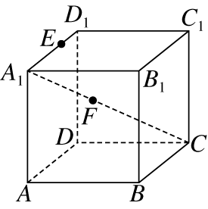
例题解析

Slide 15
练习巩固

Slide 16
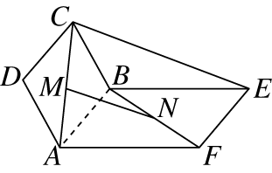
练习巩固

Slide 17
课堂小结
你学到了什么？

Slide 18
作业布置
作业1：书本P5 P9
作业2：预习下一节

